Slide 1
计算机网络设备
主要内容
  3.1 传输介质
  3.2 物理层上的网络设备
  3.3 数据链路层上的网络设备
  3.4 网络层上的网络设备
  3.5 无线网络设备

Slide 2
3.1 传输介质
3.1.1 同轴电缆
3.1.2 双绞线
3.1.3 光纤
3.1.4 无线传输介质

Slide 3
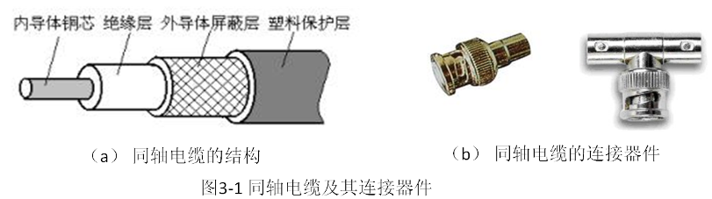
3.1.1 同轴电缆
1．同轴电缆的结构与分类
结构，由内导体、绝缘层、屏蔽层和外保护层组成。

Slide 4
同轴电缆主要有以下型号
（1）RG-8或RG-11 匹配阻抗为50Ω，用于10Base5以太网，又叫粗缆网。
（2）RG-58A/U 匹配阻抗为50Ω，用于10Base2以太网，又叫细缆网。
（3）RG-59/U 匹配阻抗为75Ω，用于ARCnet（和有线电视网。
（4）RG-62A/U 匹配阻抗为93Ω，用于ARCnet
基带同轴电缆和宽带同轴电缆
基带同轴电缆屏蔽层使用网状铜丝织成，其特性阻抗为50Ω，适合传输数字信号；
宽带同轴电缆屏蔽层使用铝箔缠绕而成，其特性阻抗为75Ω或93Ω，主要用于传输模拟信号。

Slide 5
2．同轴电缆主要特性
连接距离：粗缆可达2500 m（单段最远500米），细缆的最大传输距离可达925 m（单段最远185米）
安装维护：粗缆安装时不需要切断电缆，需要单独安装收发器和收发器电缆，难度大，造价高；细缆安装则比较简单、造价低，由于安装过程中要切断电缆，当接头多时容易产生接触不良的隐患
抗干扰能力：有较强的抗干扰能力
拓扑结构：用粗缆和细缆连接的网络都是总线拓扑结构

Slide 6
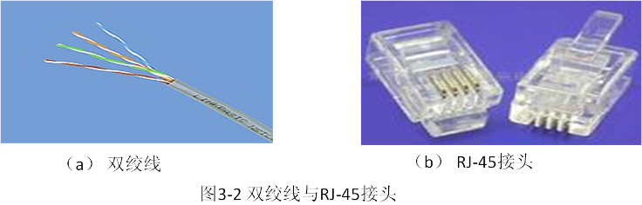
3.1.2 双绞线
1．双绞线的结构与分类
1）双绞线的结构
双绞线是由两根绞合的绝缘铜线外部包裹橡胶外皮而构成，有两对线型和四对线型，两对线型的接插头称为RJ-11，四对线型的接插头称为RJ-45。

Slide 7
2）双绞线分类
双绞线电缆分为屏蔽双绞线STP和非屏蔽双绞线UTP两大类
按照传输特性分，双绞线分为7类。
（1）1类线：主要用于传输语音，不用于数据传输。
（2）2类线：用于语音传输和传输速率4Mbps的数据传输，
（3）3类线：主要用于10兆以太网（10BASE—T）。
（4）4类线：主要用于16兆的令牌环局域网和10兆以太网。
（5）5类线：主要用于百兆以太网（100BASE-T）是最常用的电缆。
（6）超5类线：主要用于千兆位以太网（1000BASE-T）。
（7）6类线：适用于传输速率高于1Gbps的应用。

Slide 8
2．双绞线的主要特性
（1）传输距离一般不超过100米，传输速度随双线类型而异；
（2）价格低，重量轻，易弯曲，安装维护容易；
（3）可以将串扰减至最小或加以消除，屏蔽双绞线抗外界干扰能力强；
（4）具有阻燃性；
（5）适用于结构化综合布线。

Slide 9
3．双绞线的接线方式
1）接线标准
EIA/TIA568A接线标准
RJ-45线槽 | 1 | 2 | 3 | 4 | 5 | 6 | 7 | 8
色彩标记 | 绿白 | 绿 | 橙白 | 蓝 | 蓝白 | 橙 | 棕白 | 棕
EIA/TIA568B接线标准
RJ-45线槽 | 1 | 2 | 3 | 4 | 5 | 6 | 7 | 8
色彩标记 | 橙白 | 橙 | 绿白 | 蓝 | 蓝白 | 绿 | 棕白 | 棕

Slide 10
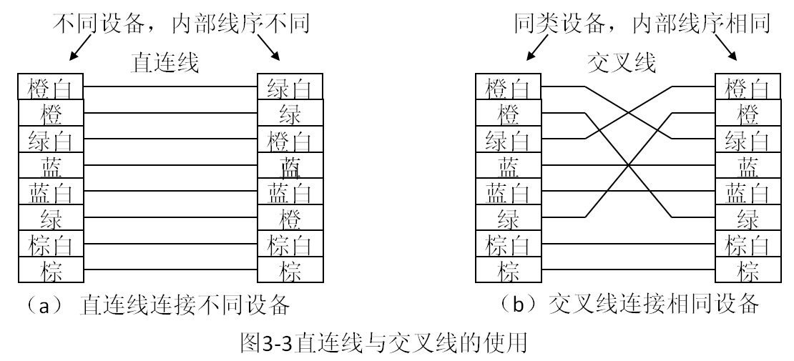
2）直连线（或直通线、正接线）和交叉线（或反接线）
双绞线接线可以根据需要制作成直连线和交叉线
直连线是指双绞线两端接线线序一致，用于连接不同类型的设备
交叉线是指双绞线两端分别使用不同的接线标准，一端用T568A，另一端用T568B，用于连接相同类型的设备

Slide 11
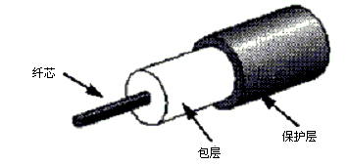

3.1.3 光纤
1．光纤的结构
光纤的横截面为圆形，由纤芯、包层、外保护套构成

Slide 12
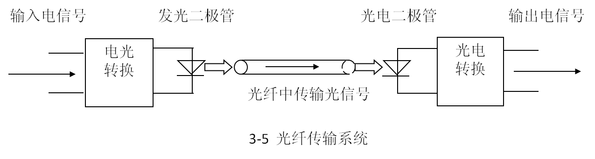
2．光纤传输原理
在发送端先将电信号通过发光二极管转换为光信号。在接收端使用光电二极管将光信号转换成电信号。

Slide 13
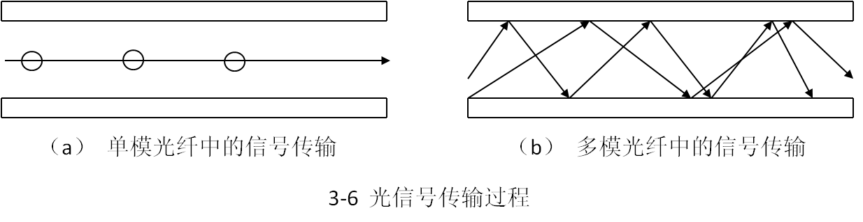
光纤的分类
光纤分为单模光纤和多模光纤两种类型。
单模光纤内径为<10μm，只传输单一频率的光，光信号沿轴路径直线传输，速率高，可达百G，传输距离远，达数十公里、成本高，用红外激光管作光源(ILD)。
多模光纤纤芯直径为50~62.5μm，可以传输多种频率的光，光信号在光纤壁之间波浪式反射，多频率（多色光）共存，传输距离近，约2公里左右，损耗大，成本低，用发光二极管作光源(LED)。

Slide 14
3．光纤的主要特性
（1）信道带宽大，传输速度快，可达1000Mbps以上；
（2）传输距离远，就单段光纤的传输距离而言，单模光纤可达几十公里，多模光纤可达几公里；
（3）抗干扰能力强，传输质量高。由于光纤中传输光信号，所以不受外部电磁场干扰；
（4）信号串扰小，保密性好；
（5）光纤尺寸小、重量轻，便于敷设和运输；
（6）光纤的材料是制作塑料和玻璃的材料，材料来源丰富，环境保护好；
（7）无辐射，难于窃听；
（8）光缆适应性强，寿命长。

Slide 15
3.1.4 无线传输介质
主要的无线传输方式有无线电波、微波、卫星和红外线。
1. 无线电波
无线电是指频率范围在10KHz～1GHz之间电磁波谱
无线通信有两种方式，单频通信和扩频通信。
单频通信是指信号的载波频率单一，单频通信传输速率低、有效传输距离近，抗干扰能力很差，而且非常容易被窃听。
扩频通信是指用来传输信息的射频带宽远大于信息本身带宽的一种通信方式

Slide 16
扩频技术通常有4种类型：
（1）直接系列扩频，简称直扩（DS）
（2）载波频率跳变扩频，简称跳频（FH）
（3）跳时（TH）
（4）混合扩频
扩频通信的特点
（1）抗干扰性能好
（2）隐蔽性强、干扰小
（3）易于实现码分多址

Slide 17
2．微波通信
微波是频率范围在3~300GHz的无线电波
微波数据通信系统有两种形式：地面微波系统和卫星微波系统，一般微波通信指的是地面微波。
地面微波系统的主要用途是完成远距离的通信任务，适合在不便于铺设电缆的场合使用。由于微波信号具有极强的方向性，直线传播，遇到阻挡就被反射或被阻断，而地球是圆的，所以在传输距离超过50公里（有高架天线时可以更远些）或遇到高山阻隔时，需要设置中继站，将信号放大再进行传输。

Slide 18
微波通信的特点:
（1）通信频段的频带宽
（2）受外界干扰的影响小
（3）通信灵活性较大
（4）天线增益高、方向性强
（5）投资少、建设快

Slide 19
3．卫星微波
卫星通信系统实际上也是一种微波通信，它以卫星作为中继站转发微波信号，在多个地面站之间通信，卫星通信覆盖范围大，三颗卫星可以覆盖地球表面。
卫星通信系统的特点：
（1）下行广播，覆盖范围广
（2）工作频带宽
（3）通信质量好
（4）网络建设速度快、成本低
（5）信号传输时延大
（6）控制复杂

Slide 20
4．红外线通信
是指利用红外线作为传输手段的通信方式。
红外通信系统中红外线的传输方式主要有两种：一是点对点方式；二是广播。
红外通信主要应用于掌上计算机、笔记本计算机、个人数字处理设备和桌面计算机之间的文件交换
红外通信的主要特点：价格低，高带宽，安装简单，高可靠性，轻便。

Slide 21
3.2 物理层上的网络设备
3.2.1 集线器
3.2.2 中继器
3.2.3 调制解调器

Slide 22
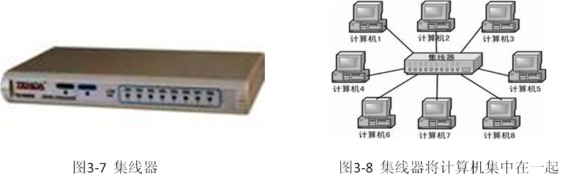
3.2.1 集线器
1．集线器(Hub)及其作用
集线器是将网络中的站点连接在一起的网络设备。
大多数集线器有都有信号再生或放大作用

Slide 23
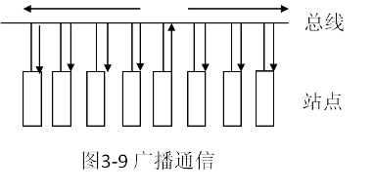
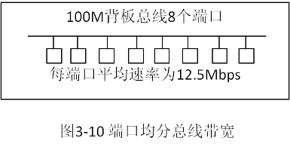
2．集线器的工作原理
集线器不能够识别源地址和目的地址，没有地址过滤功能
采用广播方式，即从一个端口接收数据，向除入口之外的所有端口广播。
多站点共享总线，共处于一个冲突域中
任意时刻只能有一个站点发送数据，其他站点只能接收
总线带宽被多个站点均分。

Slide 24
3．集线器的分类
1）按端口数量来分： 8口、16口和24口等
2）按带宽划分： 10Mbps、100Mbps、10／100Mbps自适应
3）按照配置的形式分：独立型、模块化和堆叠式
4）从是否可进行网络管理来分：不可网管型集线器和可网管型集线器两种

Slide 25
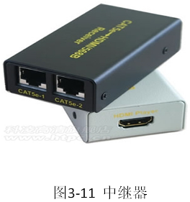
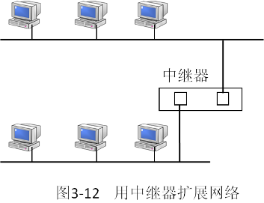
3.2.2 中继器
1．中继器及其作用
中继器（如图3-11）是一种延伸网络覆盖范围的设备，其主要作用是将接收的信号再生或放大，再传输出去。
中继器不能无限的延伸网络
例:以太网中的5-4-3规则。

Slide 26
2．中继器的分类
中继器可分为两类：直接放大式和信号再生式。
中继器
（a）直接放大式
中继器
（b）信号再生式
图3-13 放大式中继器与再生式中继器

Slide 27
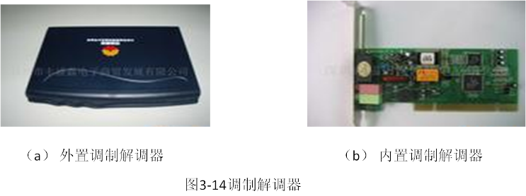
3.2.3 调制解调器
1．调制解调器及其作用
调制解调器是一个通过电话拨号接入Internet的必备的硬件设备。
计算机内部使用的是数字信号，电话线路传输的信号是模拟信号。
调制解调器的作用就是将数字信号转换成模拟信号，或相反。

Slide 28
2．调制解调器的分类
（1）外置式调制解调器
（2）内置式调制解调器
（3）PCMCIA插卡式调制解调器
（4）机架式调制解调器
（5）USB接口的调制解调器

Slide 29
3.3 数据链路层上的网络设备
3.3.1 网卡
3.3.2 网桥
3.3.3 二层交换机

Slide 30
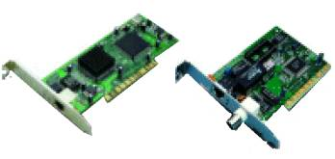
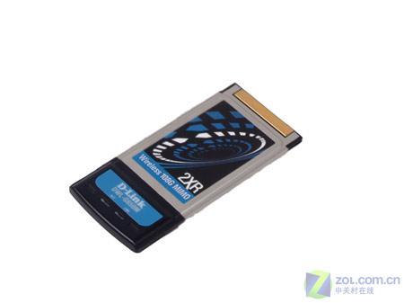
3.3.1 网卡
1．网卡及其作用
网卡又叫网络接口卡或网络适配器
通过网卡，可以将计算机与传输介质的连接
网卡提供OSI参考模型的物理层和数据链路层服务功能，使计算机具有通信功能，实现低层通信协议。
网卡还给计算机带来了一个地址，使计算机在网络中有唯一标识
计算机网络技术与应用

Slide 31
2．网卡的的功能
（1）连接计算机与网络
（2）进行串行/并行转换
（3）实现网络协议
（4）差错检验
（5）数据缓存
（6）编码解码
（7）发送接收
存储器
网 卡
MAC地址
网络协议
控制器
编码/解码器
收发器
RJ45接口
计算机网络技术与应用

Slide 32
3．网卡的种类
（1）按网卡支持的网络类型分:以太网卡、令牌环网卡、FDDI网卡、ATM网卡等，太网卡是主流产品。
（2）按网卡支持的传输速率分： 10Mbps，10/100Mbps，1000Mbps，甚至10Gbps等多种。
（3）按网卡支持的总线类型：计算机中常见的总线插槽类型有：ISA、EISA、VESA、PCI 和 PCMCIA等
（4）按网卡支持的电缆接口：以太网的RJ-45接口、细同轴电缆的BNC接口和粗同轴电AUI接口、FDDI接口、ATM接口等
计算机网络技术与应用

Slide 33
4．网卡地址
以太网卡的物理地址由48位二进制数组成，为便于书写和记忆，所以实际表示时用十二位十六进制数来来表示。
例如：
0000 0000 0110 0000 0000 1000 0000 0000 1010 0110 0011 1000
用十六进制数表示：00-60-00-08-00-A6-38
这48位二进制数中，前24位为企业标识，后24位是企业给网卡的编号。
计算机网络技术与应用

Slide 34
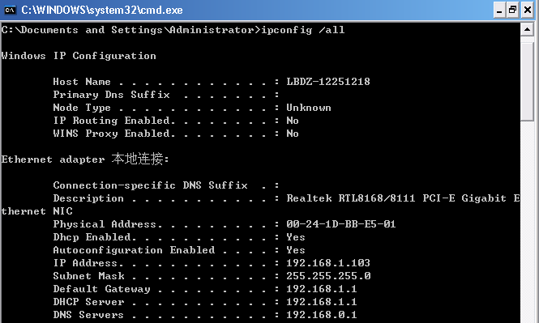
使用IPCONFIG /ALL命令可以查看网卡地址
物理地址
计算机网络技术与应用

Slide 35
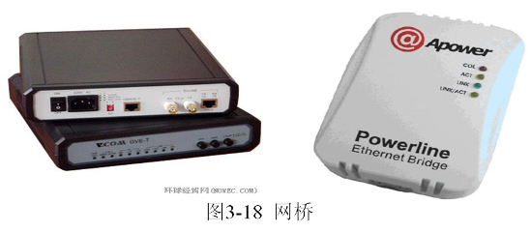
3.3.2 网桥
1．网桥及其作用
1）网桥
网桥是一个将网络互连起来的设备，它可以在数据链路层上连接两个局域网，使之相互通信
网桥可以识别帧和物理地址，有地址过滤功能，如果源地址和目的地址属于同一个网络，网桥就丢弃数据帧，不会向其他网络转发，如果源地址与目的地址不属于同一个网络，网桥就会转发数据帧。
计算机网络技术与应用

Slide 36
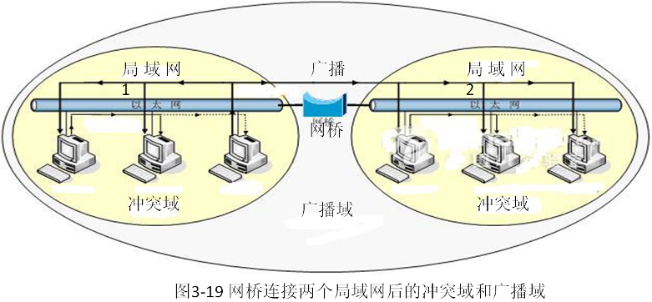
2）网桥的作用
（1）隔离局域网间的冲突。
（2）提高网络性能。
（3）提高网络的安全性。
（4）扩展网络覆盖范围。
计算机网络技术与应用

Slide 37
2．网桥的工作原理
1）建立桥接表
某站点发送数据帧时，网桥收到这个数据帧后，就读取帧中的源地址和目的地址，并将源地址和接收该帧的端口记录在桥接表中。
2）转发数据
当网桥收到一个数据帧时，就读取帧中的源地址和目的地址，然后去查桥接表，根据桥接表中记录的信息，网桥可能采用以下几种策略：
（1）如果源地址和目的地址对应的端口是同一端口，网桥会丢弃数据帧。
（2）如果源地址和目的地址对应的端口号不同，网桥就唯一的向目的地址对应的端口转发数据帧。
（3）如果读取的目的地址在桥接表中没有相对应的记录，网桥将向除接收端口外的所有端口广播数据帧。
计算机网络技术与应用

Slide 38
3．网桥的类型
1）透明网桥
在网桥内部有一个记录了网桥各端口所接网络站点地址的数据库，即桥接表。
2）源路由网桥
网桥上没有所连接网段上站点信息的桥接表，它是根据数据帧里包含的路由信息来转送信息的。通常源路由网桥使用于令牌环网络。
计算机网络技术与应用

Slide 39
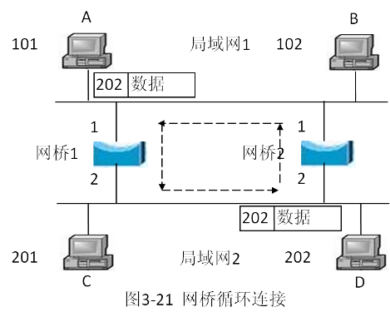
4．生成树算法
1）循环连接
在比较复杂的网络互连环境中，有可能出现类似图3-21的循环连接（回路）情况，一旦出现，循环连接将导致网桥循环转发一个数据帧，严重降低网络性能。
计算机网络技术与应用

Slide 40
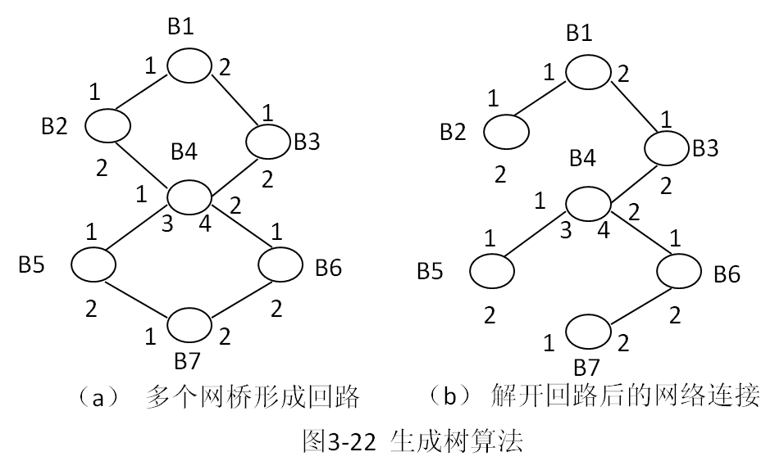
2）生成树算法
生成树算法通过以下过程可以解开网桥回路。
（1）推举根网桥。
（2）确定每个非根网桥的根端口。
（3）确定指定网桥。
（4）确定指定端口。
（5）把各网络的非指定端口置为阻塞状态。
计算机网络技术与应用

Slide 41
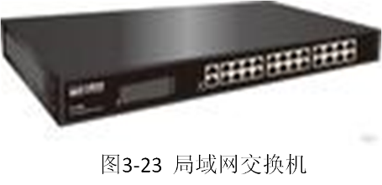
3.3.3 二层交换机
1．局域网交换机及其作用
局域网交换机用于连接终端设备，如计算机及网络打印机等，使其组成网络；局域网交换机也可以连接两个或两个以上的局域网，组成更大的网络。
计算机网络技术与应用

Slide 42
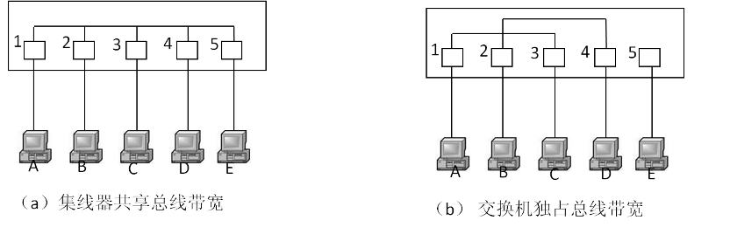
交换机与集线器的区别
与集线器相比较，交换机内部有多条背板总线，一个百兆交换机，它的每一个端口带宽都是百兆，假如有一个8端口100Mbps的以太网交换机，如果每个端口都同时工作，那么它的总带宽就是8×100Mbps＝800Mbps。
交换机支持并行通信，8个端口可以同时进行4对通信，互不干扰
计算机网络技术与应用

Slide 43
2．二层交换机的工作原理
二层交换机和网桥一样可以识别物理地址，其工作原理与透明网桥类似，也是根据所接收的帧的源MAC地址构造转发表，根据所接收帧的目的地址进行过滤和转发操作，但是其转发延迟比网桥小，其端口数量比网桥要多，可以将二层交换机看成是一个多端口的网桥。
计算机网络技术与应用

Slide 44
3．交换机的分类
（1）根据网络覆盖范围分：局域网交换机;广域网交换机
（2）根据传输介质和传输速度划分：以太网交换机（10Mbps）、快速以太网交换机（100Mbps）、千兆以太网交换机（1000Mbps）、万兆以太网交换机（10000Mbps）、10M/100M自适应交换机、100M/1000M自适应交换机、ATM交换机（100Mbps）、FDDI交换机（100Mbps）
（3）根据交换机规模和容量划分：企业级交换机、部门级交换机和工作组交换机
（4）根据交换机端口结构划分：固定端口交换机、模块化交换机和机架式交换机
计算机网络技术与应用

Slide 45
（5）根据工作的协议层次划分：可以分为第二层交换机、第三层交换机、第四层交换机等
（6）根据是否支持网管功能划分：可管理型交换机、不可管理型交换机
（7）根据交换机在网络中的作用：接入层交换机、汇聚层交换机、核心层交换机
（8）根据交换机是否可堆叠：可堆叠型交换机、不可堆叠型交换机
计算机网络技术与应用

Slide 46
4．二层交换机与集线器和网桥的比较
设备 比较内容 | 集线器 | 二层交换机 | 网桥
工作层次 | 物理层 | 数据链路层 | 同交换机
地址识别能力 | 无 | 识别物理地址 | 同交换机
转发数据的方式 | 总是广播 | 以点对点为主，偶尔广播 | 同交换机
是否能隔离冲突 | 否 | 是 | 是
端口数量 | 多 | 多 | 少
组建局域网 | 可以 | 可以 | 不适合
计算机网络技术与应用

Slide 47
3.4 网络层上的网络设备
3.4.1 路由器
3.4.2 三层交换机
计算机网络技术与应用

Slide 48
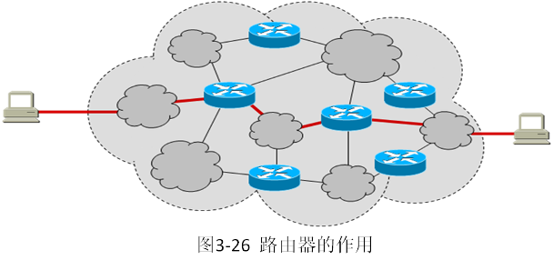

3.4.1 路由器
1．路由器及其作用
路由器是网络互连设备，是互联网的主要节点设备，是不同网络之间相互连接的枢纽。
路由器的作用：
连接多个网络，在网络之间传输报文分组；
网络互连环境中为报文分组选择最佳路径。
计算机网络技术与应用

Slide 49



2．路由表的基本概念
路由器转发数据要依赖路由表
路由表是通过某种路由协议软件在对网络流量进行分析计算的基础上得到的
路由表中保存着从本路由器到达目的网络的路由信息，以及从本路由器到达目的网络的距离信息
R1
R2
A1
A2
B11
B21
C1
C2
A
B
C
R1的路由表
图3-27 网络互连示意图
目的网络 | 下一站地址 | 本路由器出口 | 跳数
A | 直接交付 | A2 | 0
B | 直接交付 | B1 | 0
C | B2 | B1 | 1
计算机网络技术与应用

Slide 50
路由表又分为静态路由表和动态路由表
静态路由表是系统管理员根据网络互连情况设置好的，它不会随网络结构的改变而改变，也不会根据网络通信状况的改变而改变。
动态路由表是路由器根据网络系统的运行情况而自动调整的路由表。路由器根据路由选择协议提供的功能，自动收集和记忆网络运行情况，自动计算出数据传输的最佳路径。
省缺路由又叫默认网关，是当路由表中找不到目的网络对应的下一跳地址时，默认交给哪个路由器来处理
计算机网络技术与应用

Slide 51
3．路由器的工作过程与工作原理
1）路由器的工作过程
主机A
主机B
高层
R1
R2
高层
网络层
网络层
网络层
网络层
数据链路层
数据链路层
数据链路层
数据链路层
物理层
物理层
物理层
物理层
A1
A2
B1
B2
C1
C2
图3-28 路由器原理
计算机网络技术与应用

Slide 52
2）路由器选择路由的过程
（1）如果目的网络与本路由器直接相连，就将数据直接交给目的网络。
（2）如果目的网络没有与本路由器直接相连，就根据路由表将分组转发给下一个路由器。
（3）如果路由器没有目的网络的记录，就交给路由器设置的默认网关。
（4）如果路由器中没有设置默认网关就将分组丢弃。
计算机网络技术与应用

Slide 53
4．路由选择算法
路由表是依据某种算法计算出来的，路由选择算法为路由器产生和不断完善路由表提供了算法依据。
1）路由算法中考虑的因素
（1）跳数，跳数越少的路径越好。
（2）带宽，越大越好。
（3）延时，延时越短越好。
（4）负载，越小越好。
（5）可靠性。可靠性是指传输过程中的误码率，越小越好。
（6）开销。开销一般是指传输过程中的花费，越小越好。
计算机网络技术与应用

Slide 54
2）静态路由算法与动态路由算法。
从路由选择算法对网络拓扑和通信量变化的自适应能力的角度划分，可以分为静态路由选择算法与动态路由选择算法两大类。
静态路由选择算法也叫做非自适应路由选择算法，其特点是简单和开销较小，但不能及时适应网络状态的变化。
动态路由选择算法也称为自适应路由选择算法，其特点是能较好地适应网络状态的变化，但实现起来较为复杂，开销也比较大。
由于互联网非常复杂，静态路由算法往往不能满足要求，所以多采用动态路由算法。
计算机网络技术与应用

Slide 55
3）动态路由算法分类
动态路由算法主要有3种基本算法：距离向量(distance vector)，链路状态（link state）和混合路由。
（1）向量-距离算法（V-D）
路由器周期性的向与其相连的路由器广播路径刷新报文，将本路由器可到达的网络或主机的距离信息，告诉与之相连的路由器，与之相连的路由器按照最短路径原则刷新路由表，距离按跳数计算，跳数是这类算法考虑的主要因素。V-D路由算法的典型例子是RIP协议和IGRP协议。
V-D路由算法的特点是：易于实现，但不适合在路径变化频繁的网络环境中使用，需要交换的信息量大，适用于小型网络。
计算机网络技术与应用

Slide 56
（2）链接-状态算法（L-S）
又称最短路径优先算法，原理是：
各路由器主动测试所有与其邻居路由器（不限于直接相连）之间的状态，即路由器周期性的向邻居路由器发出简短的查询报文，根据邻居路由器的响应判断连接的状态，如链路的通或断、忙或闲
随后各路由器周期性的广播其L-S信息，也接收其他路由器广播的链路状态报文，各路由器收到其他路由器发来的L-S报文后，构造或刷新互连网结构和链路状态信息，形成一个全局的互联网拓扑结构图和链路状态数据库
根据这个拓扑结构图和链路状态信息，每个路由器都以自己为中心，依据耗费最小的原则计算出到达各网络的最短路径，然后刷新自己的路由表。
链路状态算法的典型例子是开放最短路径协议OSPF。
L-S算法的特点是路由变化收敛速度快、交换的信息量少，适合大型网络。
计算机网络技术与应用

Slide 57
5．路由器的分类
（1）从档次上划分：路由器可分高、中和低档路由器，不过各厂家划分并不完全一致
（2）从性能上分，路由器可分为线速路由器以及非线速路由器
（3）从结构上分，路由器可分为模块化结构与非模块化结构。
（4）从功能上划分，可将路由器分为核心层（骨干级）路由器，企业级路由器和访问层（接入级）路由器。
（5）从应用划分，路由器可分为通用路由器与专用路由器。
计算机网络技术与应用

Slide 58
6．路由器与网桥和二层交换机的区别
（1）工作层次不同
（2）数据转发所依据的对象不同
（3）传统的交换机只能分割冲突域，不能分割广播域；而路由器可以分割广播域 。
（4）连接的网络不同
计算机网络技术与应用

Slide 59
3.4.2 三层交换机
1．第三层交换的基本概念
第三层交换机本质上是用硬件实现的一种高速路由器。
第三层交换机设计的目标主要是快速转发分组，它提供的功能比路由器少。
这种用硬件实现分组交换技术为第三层交换机提供了非常快的分组处理速度，但这也意味着第三层交换机不如路由器灵活、容易控制和安全。
适于那些不需要路由器额外功能的网络应用。
计算机网络技术与应用

Slide 60
2．第三层交换提供的主要功能
（1）分组转发。一旦源节点到目的节点之间的路径决定下来，第三层交换机就将分组转发给目的主机。
（2）路由处理。第三层交换机通过内部路由选择协议（如RIP或OSPF）创建和维护路由表。
（3）安全服务。出于安全考虑，第三层交换机一般提供防火墙、分组过滤等服务功能。
（4）特殊服务。第三层交换机提供的特殊服务包括封装和拆分帧和分组，以及流量 优化。
计算机网络技术与应用

Slide 61
3.5 无线网络设备
3.5.1 无线网卡
3.5.2 无线网络连接设备
计算机网络技术与应用

Slide 62
3.5.1 无线网卡
1．无线网卡的类型
（1）台式机专用的PCI接口无线网卡，适用于普通的台式机使用。
（2）笔记本电脑专用的PCMICA接口网卡，仅适用于笔记本电脑，支持热插拔。
（3）USB接口无线网卡。这种网卡不管是台式机用户还是笔记本用户，只要安装了驱动程序，都可以使用。
（4）笔记本电脑内置的MINI-PCI无线网卡。
计算机网络技术与应用

Slide 63
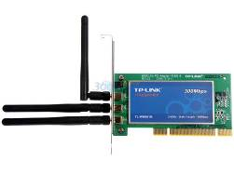
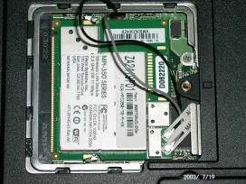
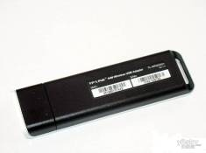
（a） PCI无线网卡
（b） PCMICA无线网卡
（c） USB无线网卡
（d） MINI-PCI无线网卡
图3-30 无线网卡
计算机网络技术与应用

Slide 64
2．无线网卡支持的标准
（1）IEEE 802.11a：使用5GHz频段，传输速度54Mbps，与802.11b不兼容。
（2）IEEE 802.11b：使用2.4GHz频段，传输速度11Mbps，传输距离室外300米，室内100米。
（3）IEEE 802.11g：使用2.4GHz频段，传输速度54Mbps，可向下兼容802.11b。
（4）IEEE 802.11n(Draft 2.0)：用于Intel新的迅驰2笔记本和高端路由上，可向下兼容，传输速度300Mbps。
计算机网络技术与应用

Slide 65
3.5.2 无线网络连接设备
1．无线接入点AP
无线接入点（AP）又叫无线访问点，是将其覆盖范围内所有的无线网卡连接起来的设备，相当于有线网络中的集线器或交换机。
无线接入点包括一个无线电收发机，用于使用射频信号与无线网卡通信；一个有线以太网接口，用于连接有线网络；以及桥接电路或者桥接软件。
无线接入点提供无线工作站与有线局域网之间的相互访问，以及接入点覆盖范围内的无线工作站之间的相互通信，是无线网和有线网之间沟通的桥梁。
但是，无线AP只能把无线客户连接起来，不能通过它共享上网。
计算机网络技术与应用

Slide 66
2．无线路由器
无线路由器是带有无线覆盖功能的路由器，是单纯型AP与宽带路由器的一种结合体；既有路由器的功能，又有无线AP的功能。
无线路由器主要应用于用户共享上网。
无线路由器不仅可以把无线节点连接起来，还可以把通过它进行无线和有线连接的终端都分配到一个子网。
无线路由器还具有一些网络管理的功能，如dhcp服务、网络地址转换、防火墙、mac地址过滤等功能
计算机网络技术与应用

